Slide 1
Ивановская область Детское поликлиническое отделение областного бюджетного учреждения здравоохранения «Городская клиническая больница № 4», на базе которой реализован проект по улучшению процесса (лучшая практика)
СПРАВКА В ОДИН ШАГ

Slide 2
Достигнутые результаты
Показатель | Исходное значение | Достигнутое значение
Обращение пациента за справками, выписками для здоровых детей к участковому педиатру | 40 посещений в смену | 2 посещения в смену
Время ожидания пациентом приема врача | 20 минут | 5 минут
Уровень неудовлетворенности населения качеством медицинской помощи | 50% | 5%
Количество пересечений потоков здоровых и условно больных пациентов | 3 | 0
Количество посещений в поликлинику за получением справки | 2 | 1
Время оформления справки | 120 минут | 15 минут
Время ожидания обслуживания пациента в регистратуре | 15 минут | 0 минут
Критерии, целевые значения которых достигались в рамках проекта по улучшению:
Рациональное планирование кабинета «Справка в 1 шаг» по принципу 5S;
Освобождение участковых врачей-педиатров от бумажной работы;
Сокращение времени ожидания приема участкового врача-педиатра;
Разделение потоков здоровых и больных пациентов;
Улучшение маршрутизации, навигации;
Повышение качества и доступности медицинской помощи в детской поликлинике.
Инструменты бережливого производства, использованные в рамках проекта по улучшению:
картирование потока создания ценности услуг, система 5S, визуализация проекта, стандартизация

Slide 3
Паспорт проекта

Slide 4
Карта текущего (исходного) состояния «справка в один шаг»
Вход в поликлинику
Выход из поликлиники
10’’
5м
10’’
5м
1
2
3
4
Гардероб
54’’
РЕГИСТРАТУРА
регистратор уточняет причину обращения, подбирает мед. карту.
339’’-504’’
6”
КАБИНЕТ ПЕДИАТРА
осмотр пациента, выдача справки
480’’-600’’
КАБИНЕТ ЗАВЕДУЮЩЕЙ
подписывает справку
20’’-68’’
112’’
РЕГИСТРАТУРА
Регистратор
проставляет печать на справке.
19’’-22’’
4’’
Гардероб
54’’
4’’
101’’
2м
3м
7м
12м
2м
5-10
8-10
1-2
1-2
600’’- 904’’
600’’- 1200’’
598’’- 900’’
300’’- 402’’
Длительное обслуживание пациента у регистратуры;
Длительное ожидание пациента у кабинета врача;
Длительное ожидание пациента у кабинета заведующей отделением;
Возврат по потоку пациента при получении справки.
ВПП min = 3311’’
ВПП max = 4955’’

Slide 5
проблемы и решения
№ | Проблемы | Коренные причины
1 | Нагрузка на участковых врачей - педиатров обращениями- выписками направлений, справок различного характера (40% посещений в смену из общего числа обратившихся за помощью к участковому врачу- педиатру). | 1. Отсутствие отдельно выделенного кабинета «Справка в 1 шаг».
 |  | 2. Отсутствие выделенной ставки врача-педиатра в штатном расписании, выдача справок осуществляется в только часы приема участкового педиатра ребенка.
2 | Неудовлетворенность пациентов качеством медицинской помощи в связи с длительным ожиданием получением справки/выписки в 50% случаев | 1.Низкая информированность пациентов об алгоритме получения справки (выписки) поликлинике
3 | Пересечение здоровых пациентов, обратившихся за справкой/ выпиской с иными потоками ( 3 пересечения) | 1.Отсутствие отдельно выделенного кабинета «Справка в 1 шаг»
 |  | 2.Отсутствие выделенной ставки врача-педиатра в штатном расписание
 |  | 3.Пациенты приходят без предварительной записи на прием к врачу-педиатру участковому за заказом и получением необходимой справки
4 | Количество посещений пациентом поликлиники, с целью получения справки - 2 посещения | 1. Отсутствие отдельно выделенного кабинета для выдачи справок
 |  | 2. Отсутствие выделенной ставки врача-педиатра в штатном расписание
 |  | 3.Пациенты приходят без предварительной записи на прием к врачу-педиатру участковому за заказом и получением справки
 |  | 4. Низкая информированность пациентов об алгоритме получения справки (выписки) поликлинике
5 | Длительное время оформления справки- 120 минут | 1.Пациенты приходят без предварительной записи на прием к врачу-педиатру участковому
 |  | 2.Отсутствие АРМ для медицинского персонала
6 | Продолжительное ожидание обслуживания пациента в регистратуре - 15 мин | 1. Долгий поиск медицинским регистратором амбулаторной карты пациентов
7 | Долгое время ожидания пациентами приема врача пациентом – 20 минут | 1.Отсутствие отдельно выделенного кабинета «Справка в 1 шаг»
 |  | 2.Пациенты приходят без предварительной записи на прием к врачу-педиатру участковому для заказа и получения справки

Slide 6
Коренные причины проблем и решения
№ | Коренные причины | Решения
1 | Отсутствие отдельно выделенного кабинета « Справка в 1 шаг» | 1.Выделили отдельный кабинет «Справка в 1 шаг» на 1 этаже
 |  | 2.Создана наглядная внутренняя маршрутизация
2 | Отсутствие выделенной ставки врача-педиатра в штатном расписании, выдача справок осуществляется в только часы приема участкового педиатра ребенка | Выделили 1,5 ставки врача-педиатра в штатном расписании
 |  | Организация работы кабинета « Справка в 1 шаг» в 2 смены ( полный рабочий день)
3 | Пациенты приходят без предварительной записи на прием к врачу-педиатру участковому для заказа и получения справки | При обращении пациентов в детскую поликлинику маршрутизацию осуществляет администратор зала путем распределения потоков пациентов
 |  | Введена предварительная запись на прием к педиатру через call –центр, электронную регистратуру 37, портал gosuslugi.ru, повторная запись на прием ко врачу осуществляется непосредственно из кабинета врача
4 | Долгий поиск медицинским регистратором амбулаторной карты | 1.Оптимальная маркировка карт для поиска по педиатрическим участкам
 |  | 2. Введение должности администратора картохранилища
5 | Низкая информированность пациентов об алгоритме получения справки (выписки) поликлинике | 1. Наглядная информация на стойке администраторов
 |  | 2. Выдача флаеров на приеме у врача-педиатра участкового, распространение листовок по почтовым ящикам, в образовательные учреждения
 |  | 3. Смс оповещение пациентов
6 | Отсутствие АРМ для медицинского персонала | 1. Создано АРМ по системе 5С для медицинского персонала
 |  | 2. Введение электронного документооборота
 |  | 3. Создана удобная эргономика на рабочем месте персонала

Slide 7
Организация работы кабинета по системе 5S

Slide 8
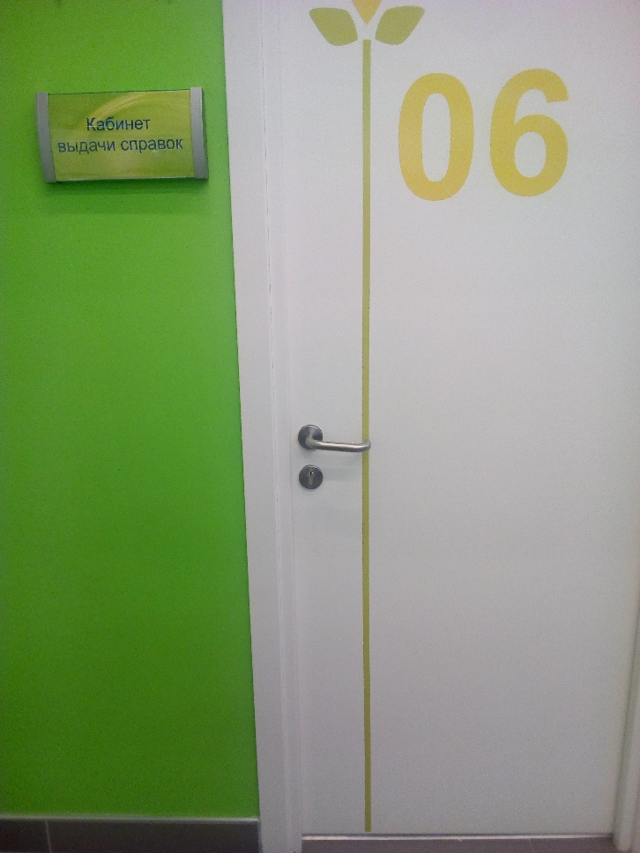
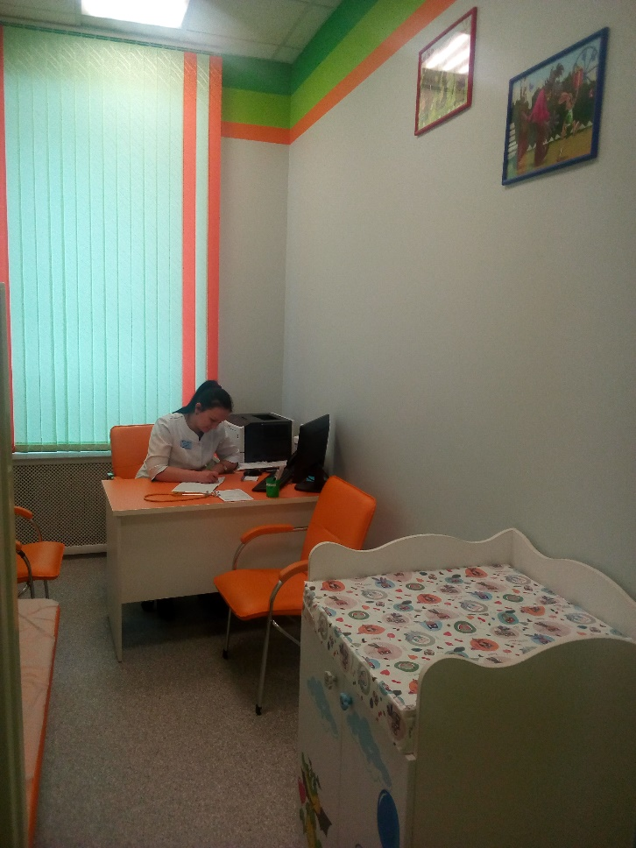
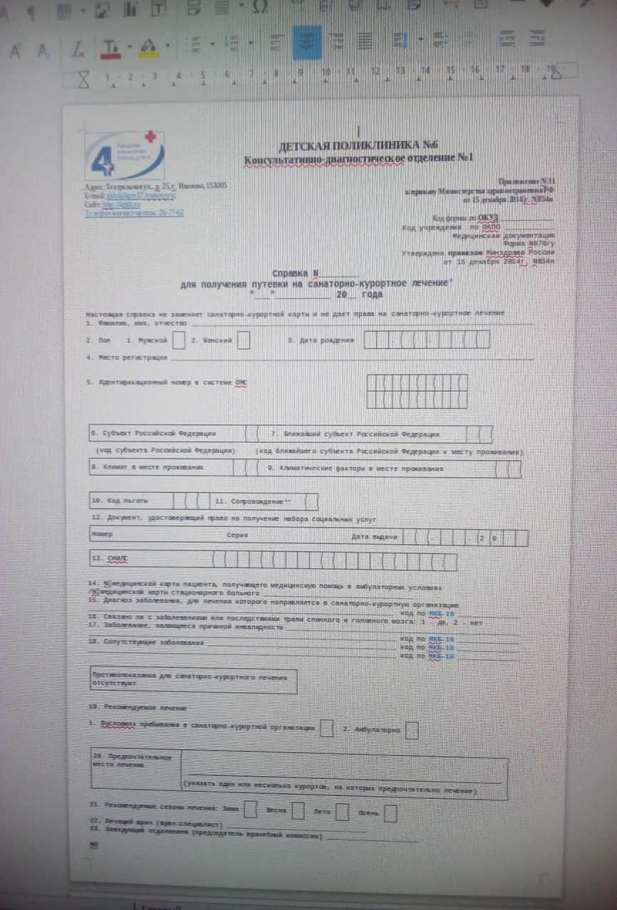
Организация работы кабинета по системе 5S

Slide 9
Карта целевого состояния «справка в один шаг»
Вход в поликлинику
Выход из поликлиники
10’’
5м
10’’
5м
Гардероб
54’’
Холл поликлиники
Администратор зала
уточняет причину обращения у пациента, маршрутизирует в необходимый кабинет
228’’
Кабинет
«Справка в 1 шаг»
Осмотр пациента, выдача готовой справки
522’’
Гардероб
54’’
4’’
6’’
11’’
2м
3м
5м
ВПП = 899’’

Slide 10
результаты
Решение | Улучшаемый показатель | Целевое значение | Достигнутое значение
1.Выделен отдельный кабинет «Справка в 1 шаг» на 1 этаже 2.Создана наглядная внутренняя маршрутизация | Сокращение обращений пациентов за справками, выписками для здоровых детей к участковому педиатру | 2 посещения в смену | 2 посещения в смену
1.Выделено 1,5 ставки врача-педиатра в штатном расписании 2.Организация работы кабинета « Справка в 1 шаг» в 2 смены ( полный рабочий день) | Сокращение времени ожидания пациентом приема врача | 5 минут | 5 минут
1.При обращении пациентов в детскую поликлинику маршрутизацию осуществляют администратор зала путем распределения потоков пациентов 2. Введена предварительная запись на прием к педиатру через call –центр, электронную регистратуру 37, портал gosuslugi.ru, повторная запись на прием ко врачу осуществляется непосредственно из кабинета врача | Уровень неудовлетворенности населения качеством медицинской помощи | 5 % | 5 %
 | Количество пересечений потоков здоровых и условно больных пациентов | 0 | 0
1.Оптимальная маркировка карт для поиска по педиатрическим участкам 2.Введена должность администратора картохранилища | Время ожидания обслуживания пациента в регистратуре | 0 | 0
1. Наглядная информация на стойке администраторов 2. Выдаются флаеры на приеме у врача-педиатра участкового, распространение листовок по почтовым ящикам, в образовательные учреждения 3. Смс оповещение пациентов | Количество посещений в поликлинику за получением справки | 1 | 1
1. Создано АРМ по системе 5С для медицинского персонала 2. Введен электронный документооборот 3. Создана удобная эргономика на рабочем месте персонала | Время оформления справки | 15 минут | 15 минут

Slide 11
Разработанные стандарты

Slide 12
Разработанные стандарты

Slide 13
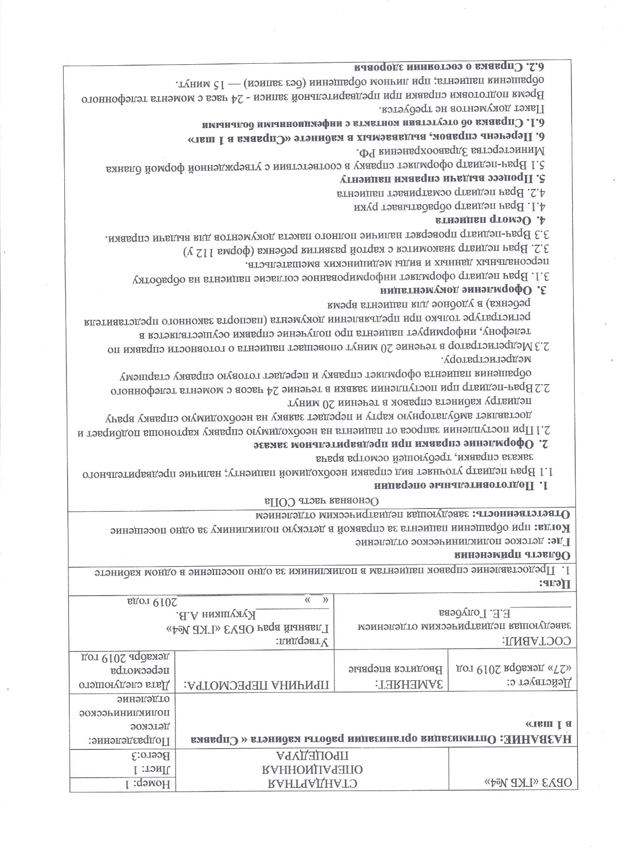
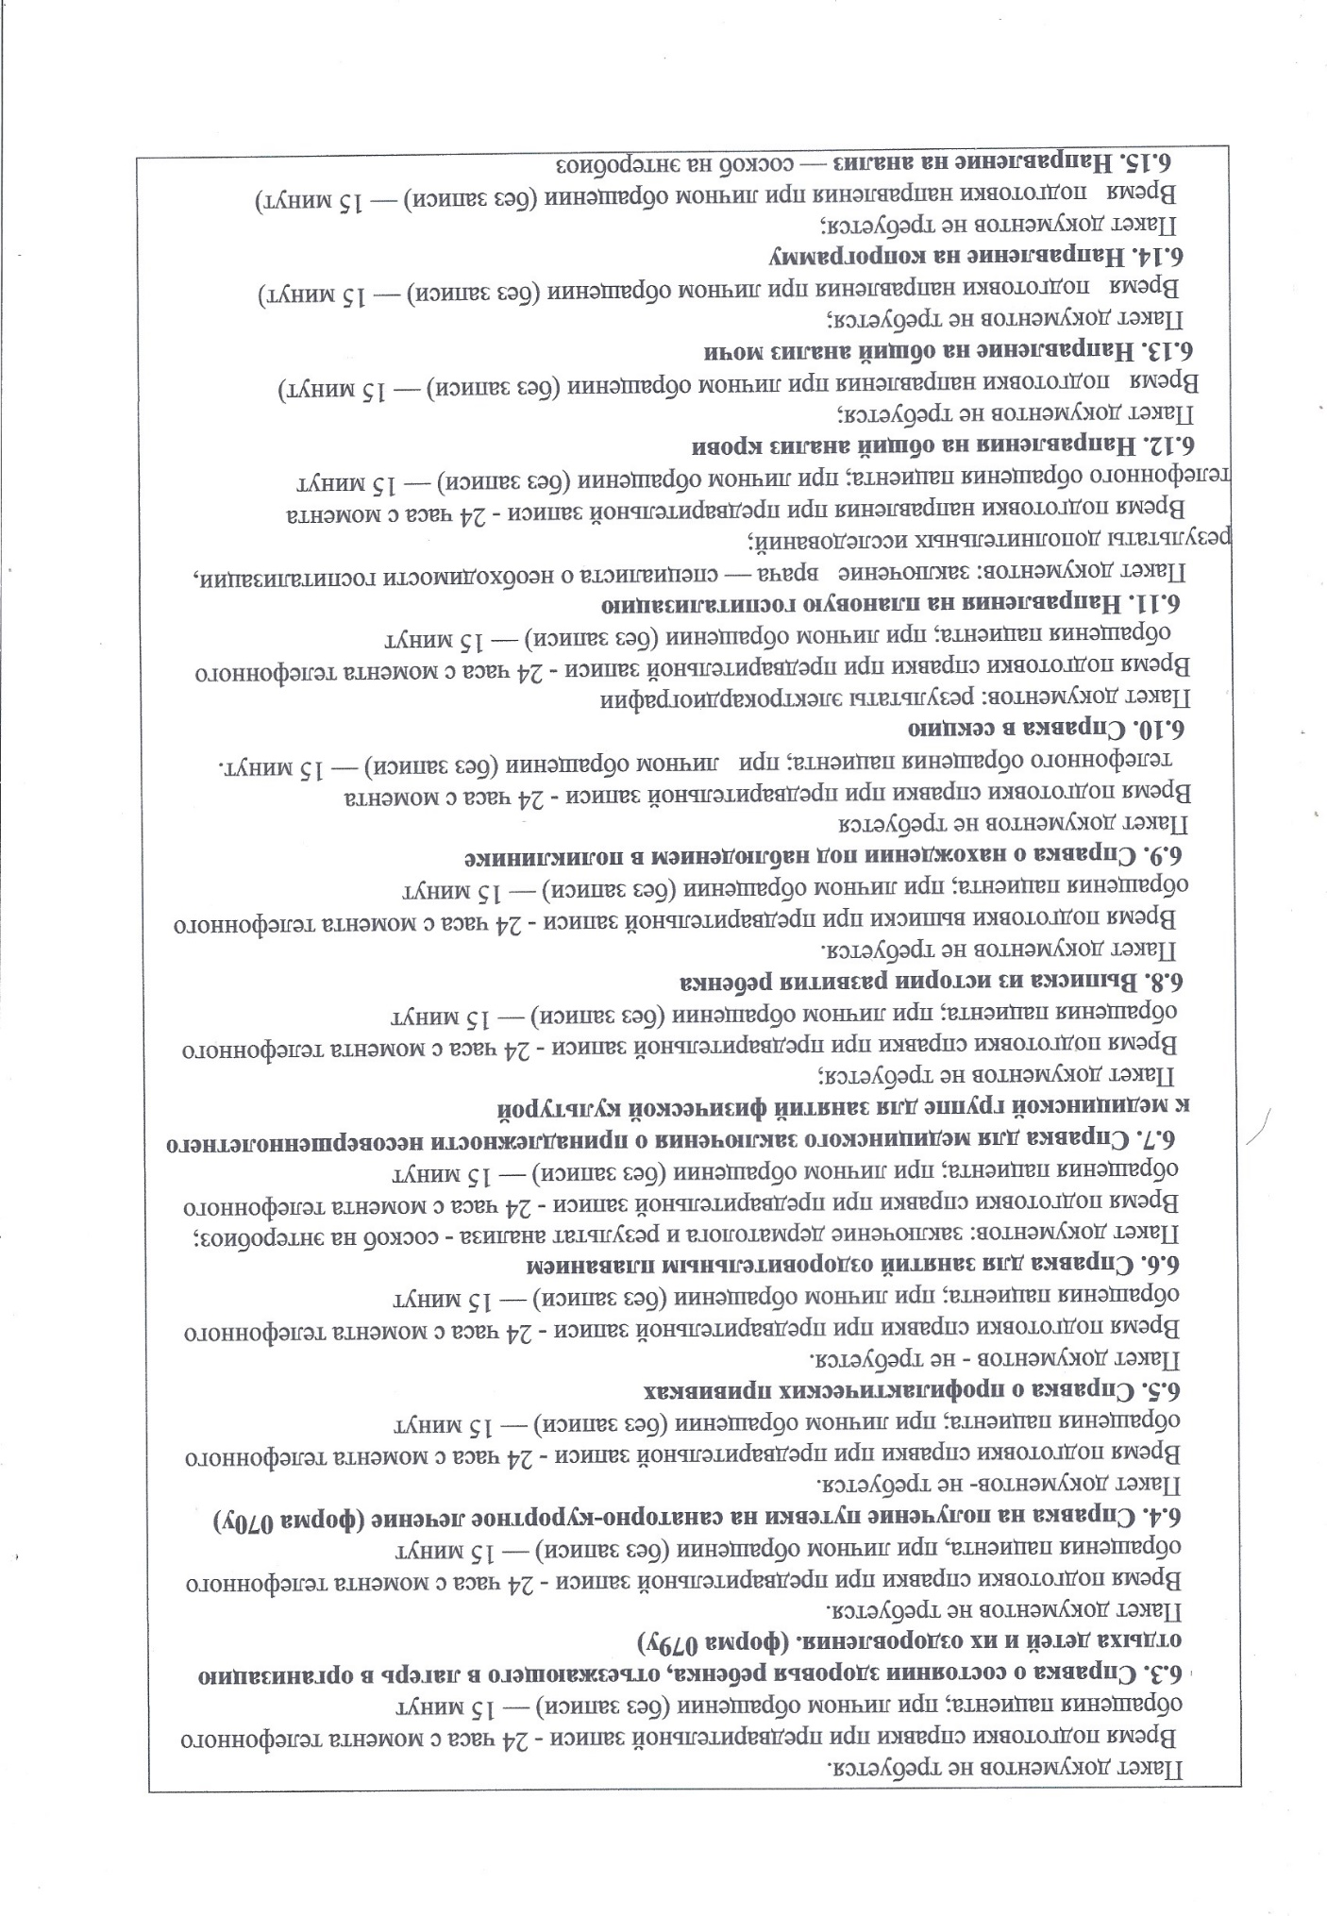
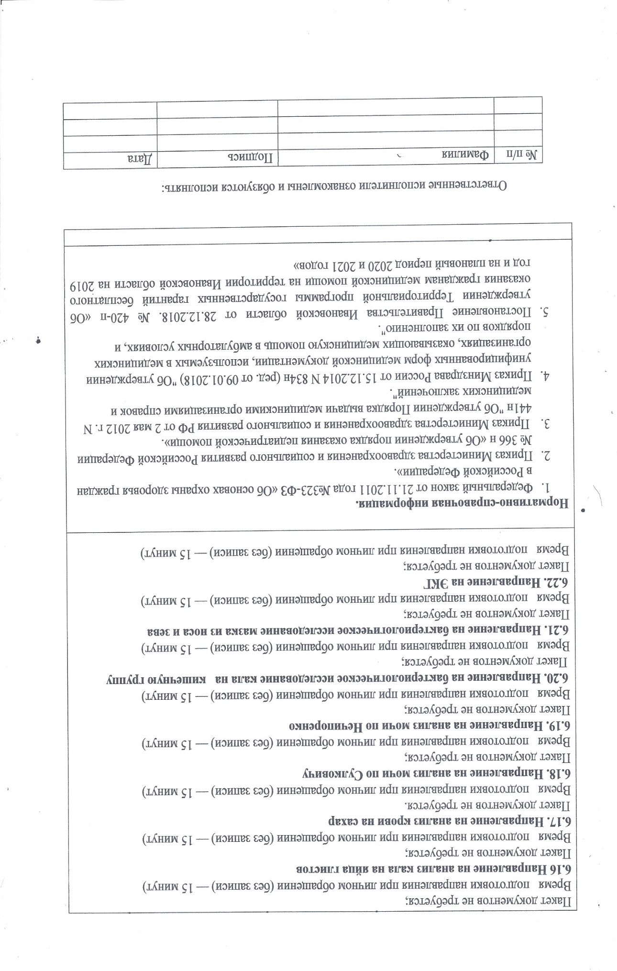
Разработанные стандарты

Slide 14
Разработанные стандарты
Нормативно-справочная информация.
Федеральный закон от 21.11.2011 года №323-ФЗ «Об основах охраны здоровья граждан в Российской Федерации».
Приказ Министерства здравоохранения и социального развития Российской Федерации № 366 н «Об утверждении порядка оказания педиатрической помощи».
Приказ Министерства здравоохранения и социального развития РФ от 2 мая 2012 г. N 441н "Об утверждении Порядка выдачи медицинскими организациями справок и медицинских заключений".
Приказ Минздрава России от 15.12.2014 N 834н (ред. от 09.01.2018) "Об утверждении унифицированных форм медицинской документации, используемых в медицинских организациях, оказывающих медицинскую помощь в амбулаторных условиях, и порядков по их заполнению".
Постановление Правительства Ивановской области от 28.12.2018. № 420-п «Об утверждении Территориальной программы государственных гарантий бесплатного оказания гражданам медицинской помощи на территории Ивановской области на 2019 год и на плановый период 2020 и 2021 годов».
Ответственные исполнители ознакомлены и обязуются исполнять.
№ п/п | фамилия | подпись | дата

Slide 15
Уровень внедрения решений
Проект внедрен в детском поликлиническом отделении ОБУЗ ГКБ № 4, внедряется в детской поликлинике № 6
Внедрение на уровне медицинских организаций планируется в 2020 году детскими учреждениями области, вступившими в региональный проект Ивановской области «Развитие системы оказания первичной медико-санитарной помощи».
Механизм тиражирования: наглядная визуализация данного проекта в действии всем заинтересованным лицам на базе детского поликлинического отделения ОБУЗ ГКБ № 4; передача документарных и информационных наработок при тиражировании.
Ресурсы, требующиеся для внедрения: наличие необходимого числа врачей-педиатров, АРМ по системе 5С, наличие отдельного кабинета для выдачи справок

